Slide 1
Modern Mantık
Öğr. Gör. Müjdat GÜNGÖR

Slide 2
3. QUINE YÖNTEMİ
Giriş
Bu bölümde, önermelerin geçerlilik, tutarlılık ve özdeşlikleri, doğruluk tablosu yöntemiyle denetlenecektir.
Bir çıkarımda öncül adını verdiğimiz önermeler ile sonuç önermesi arasındaki ilişkinin denetlenmesi için öncüller birbirine (ve) eklemiyle, sonuç önermesi öncüller kısmına (ise) eklemiyle bağlanır. Amaç, öncüllerin birlikte aldığı doğruluk değeri ile sonuç önermesinin doğruluk değeri arasındaki ilişkiyi görebilmektir.
Ortaya çıkan bileşik önermenin yani çıkarımın sonuç değerlerini veren sütun doğal olarak ana eklem olan (ise) sütunudur. Eğer bu sütun hep “doğru” değerlerinden oluşuyorsa, bu durum çıkarımın geçerli olması anlamına gelir.
Fakat bu sütun en az bir tane “yanlış” değeri içeriyorsa, çıkarım geçersiz’dir.
İlgili sütunda en az bir tane “doğru” değeri varsa, çıkarımın tutarlı olduğu anlaşılır.
Eğer ilgili sütunda hiç “doğru” değeri yoksa, bu durumda çıkarımın geçersiz ve tutarsız olduğunu söylemek gerekir.

Slide 3
Özdeşlik denetlemesi iki ayrı önerme arasında yapılan bir denetleme türüdür. İki önermenin özdeş olup olmadıklarının anlaşılması için aralarına (ancak ve ancak) eklemi konulur. Ortaya çıkan bileşik önermenin ana eklemi olan bu (ancak ve ancak)’ın doğruluk sütunu bütün satırlarda “doğru” değeri alıyorsa söz konusu iki önermenin özdeş olduklarına hükmedilir; diğer durumlarda bu iki önerme özdeş değildir denir.
ÖNERMELERİN GEÇERLİLİK, TUTARLILIK VE ÖZDEŞLİKLERİNİN DOĞRULUK TABLOSU YÖNTEMİYLE DENETLENMESİ
Denetleme Yöntemleri
Önermeler mantığının başlıca konusu basit önermelerin mantıksal eklemler yardımıyla bir araya getirilmesiyle ortaya çıkan ve doğrudan ya da dolaylı çıkarım (tek bir önermeden eşdeğeri olan başka bir önermeye geçme “doğrudan çıkarım”, birden fazla önermeden hareketle sonuç elde etme ise “dolaylı çıkarım” olarak adlandırılır) olarak adlandırılan bileşik önermelerin, bir takım denetleme yöntemleriyle doğruluk değerlerini belirlemek, bu sonuç değerleri üzerinden geçerlilik ve tutarlılıklarını yorumlamaktır. İki ya da daha fazla önermenin özdeş olup olmadıklarını belirlemek de bir diğer denetleme işlemidir.

Slide 4
Herhangi bir ifadenin “geçerli” olması onun tüm doğruluk durumları için “doğru” değeri alması, “tutarlı” olması ise en az bir doğruluk durumu için “doğru” olması anlamına gelir. Bu şartları sağlamayan ifadeler ilki için geçersiz ikincisi için tutarsız olarak adlandırılırlar. Geçerlilik ve tutarlılık söz konusu edildiğinde, bir ifade için dört farklı mümkün durumdan bahsedilebilir:
Geçerlilik ve tutarlılık,
Geçerlilik ve tutarsızlık,
Geçersizlik ve tutarlılık,
Geçersizlik ve tutarsızlık
Ancak bu dört mümkün durumdan ikincisini oluşturan geçerlilik ile tutarsızlık, yukarıda verdiğimiz tanımları itibariyle “bağdaşmaz” oldukları yani bir arada bulunamayacak bir ikili oluşturdukları için geriye yorumlayabileceğimiz üç mümkün durum kalmaktadır. Buna göre bir ifade,
1. Tüm doğruluk durumları için “doğru” değeri alıyorsa “geçerli ve tutarlı”,
2. En az bir durumda “doğru” ve en az bir durumda “yanlış” değeri alıyorsa “geçersiz ama tutarlı”,
3. Hiçbir durumda “doğru” değeri almıyorsa yani tüm durumlarda “yanlış” değeri alıyorsa “geçersiz ve tutarsız” olur.

Slide 5
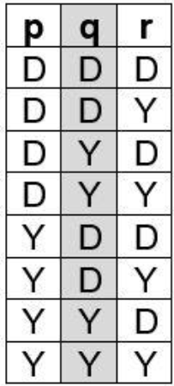
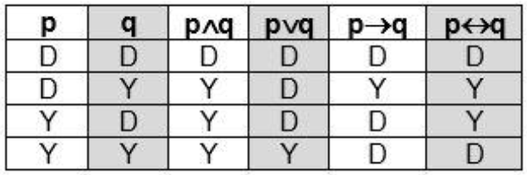
Doğruluk Tablosu Yöntemi
Modern mantıkta, herhangi bir ifadenin geçerlilik ve tutarlılık denetlemesini yapmak için kullanılan yöntemlerden birisi olan “doğruluk tablosu yöntemi” şu şekilde uygulanır:
1. Bileşik ifadeyi oluşturan bileşenlerin doğruluk değerleri birinci bölümdeki tablo 7’de gösterildiği şekilde yazılır,
2. Birinci bölümdeki tablo 13’ye göre bileşenler arasındaki eklemlerin sağladığı doğruluk değerleri belirlenir,
3. Sonuç olarak ifadenin “ana eklem”inin verdiği doğruluk değerleri yorumlanır.
Tablo 7 Tablo 13

Slide 6

Bileşik ifadelerde kullanılan parantezlerin işlevi matematiktekinden farksızdır. İşlem sırası en özel parantezli bileşenden en genel parantezli bileşene doğru olmalıdır. Aşağıda önerme denetlemesi örneğindeki “(p ↔ r)” bileşik önermesinin “değil”inin “∼” sembolü ile gösterildiğine dikkat edilmelidir. “rı” önermesinin doğruluk değerleri sütunu tablo 7’ye göre kolayca düzenlenebilir ancak “∼(p ↔ r)” ifadesinin doğruluk sütunu ancak “(p ↔ r)” ifadesinin doğruluk sütunu belirlendikten sonra tespit edilebilir. Örnek denetlemelerde işlem sıralamasının anlaşılabilmesi için adım adım gösterim yapılmıştır. Elbette örneğin yapısına bağlı olarak adım sayısı artıp eksilebilir. İşlemlerin rahat takip edilebilmesi içinse tespiti yapılan sütunların doğruluk değerleri koyu yazılmış, bu değerleri sağlayan işlemlerin hangi sütunlar arasında olduğu ok işaretleriyle gösterilmiştir.
Önerme Denetlemesi
Örnek 1: [(p ∧ q) → rı] ∨ ∼(p ↔ r)
Çözüm:………
Örnek ifadenin doğruluk değerlerini veren bu sütunun ilk satırı “yanlış”, geri kalan yedi satırı ise “doğru” değeri almıştır. O halde ifade en az bir “yanlış” değeri taşıdığından “geçersiz”, en az bir “doğru” değeri taşıdığı için “tutarlı”dır.

Slide 7
Kıyas Denetlemesi
“Kıyas”, daha önce de ifade edildiği üzere diğer tüm dolaylı çıkarımlar için bir zemin oluşturması nedeniyle geleneksel mantık için olduğu kadar modern mantık için de özel bir öneme sahiptir. Geleneksel gösterimi “A, B ∴ C” olan “kıyas”ın geçerlilik ve tutarlılığının modern mantıkta denetlenebilmesi için öncelikle bileşik bir önerme formuna dönüştürülmesi gerekmektedir. Buna göre “,”ün yerine “∧”, “∴”nın yerine ise “→” yazılmalıdır. “Kıyas”ı önerme formuna dönüştürürken öncüller kısmını paranteze almak, böylelikle öncüller ile sonuç önermesini birbirinden ayırmak ana eklemin “→” olduğunu göstermek açısından önemlidir.
Örnek 2:
A B C
(p ∨ r), ∼(q → r) ∴ (p ∨ q)
şeklinde ifade edilen bir kıyasın önerme formu şu şekilde olacaktır:
[(p ∨ r) ∧ ∼(q → r)] → (p ∨ q)

Slide 8

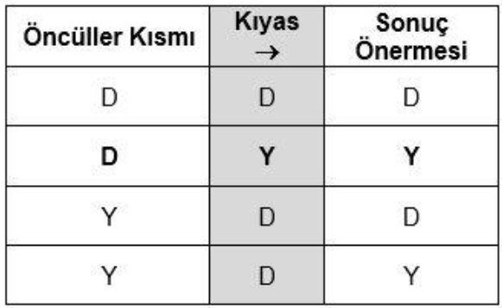
Örnek “kıyas”ın doğruluk değerlerini veren bu sütunun tüm satırları “doğru” değeri almıştır. O halde “kıyas” hem “geçerli” hem de “tutarlı”dır.
Bir “kıyas”ın doğruluk tablosu yöntemiyle geçerliliğinin ve tutarlılığının denetlenmesinde yapılacak işlemlerin, basit bir akıl yürütme ile biraz daha kısaltılabilmesi mümkündür. Bilindiği gibi “kıyas”ın ana eklemi “→”dir. Bu eklemin özelliği sadece ilk bileşenin “doğru” ikinci bileşenin “yanlış” olduğu durumda “yanlış”, diğer durumlarda “doğru” değeri vermesidir.

Slide 9
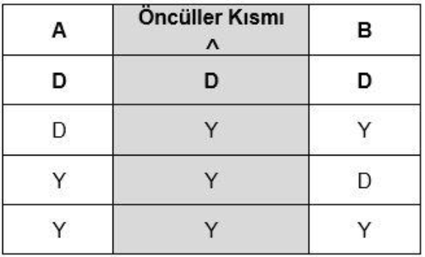
görüldüğü üzere, söz konusu doğruluk tanımı itibariyle bir “kıyas”ın, öncüllerinin (“→”nin ilk bileşeninin) durumu ne olursa olsun sonuç önermesinin (“→”nin ikinci bileşeninin) bütün satırlarda “doğru” değeri alması durumunda geçerli ve tutarlı olacağı açıktır. Benzeri bir akıl yürütme ile sonuç önermesinin durumu ne olursa olsun, öncüller kısmının bütün satırlarda “yanlış değeri alması durumunda da “kıyas”ın geçerli ve tutarlı olacağı anlaşılacaktır. Bilindiği gibi öncüller kısmı en az iki önermeden oluşmakta (Hatırlanacağı üzere zincirleme kıyaslar ikiden fazla öncülden oluşur) ve bunlar birbirlerine, tüm bileşenleri “doğru” olduğu durumda “doğru”, en az bir bileşeni “yanlış” olduğunda “yanlış” değeri veren “∧” eklemi ile bağlanmaktadırlar. O halde öncüller kısmının “yanlış” olması demek öncüllerden en az birisinin “yanlış” olması demektir.

Slide 10
Bu tanımlara göre bir denetleme işleminde yapılması gereken şey, sadece “kıyas”ın D → Y durumunu gerçekleyen herhangi bir satırının olup olmadığına bakmaktır. Eğer böyle bir satır bulunmuyorsa doğal olarak “kıyas”ın geçerli ve tutarlı olduğuna hükmedilir. D → Y durumu “kıyas”ın tek bir satırında bile gerçekleniyorsa onu geçersiz kılar. Bu durumun tüm satırlarında gerçekleniyor olması ise “kıyas”ın geçersiz ve tutarsız olması demektir. Bir “kıyas” için
D → Y durumunun gerçeklenmediği en az bir satırının olması onu tutarlı yapmaktadır.
“Öncüller kısmı”nın doğruluk sütunu ile “kıyas”ın doğruluk sütununun belirlenmesini gerektirmemesi nedeniyle ilkine göre daha basit olan bu denetleme,
1. Sonuç önermesinden öncüller kısmına doğru yapılabileceği gibi
2. öncüller kısmından sonuç önermesine doğru da yapılabilir.
Sonuç önermesinden öncüller kısmına doğru denetleme için sonuç önermesinin herhangi bir satırda “yanlış” değer alıp almadığına, eğer sonuç önermesinin “yanlış” olduğu satır ya da satırlar varsa bu satır ya da satırlarda
D → Y durumunun gerçeklenip gerçeklenmediğine yani öncüller kısmının “doğru” olup olmadığına bakılır. Öncüller kısmının “doğru” olabilmesi ancak D ∧ D durumunun gerçeklenmesiyle mümkün olabildiğine göre bu denetlemede yapılması gereken şey sonuç önermesinin “yanlış” olduğu satır ya da satırlarda öncüllerin birlikte “doğru” olup olmadığına bakmaktır.
2. Yukarıdaki açıklamalar uyarınca öncüller kısmından sonuç önermesine doğru denetleme işleminde yapılması gereken şey ise öncüllerin birlikte “doğru” olduğu satır ya da satırlarda sonuç önermesinin “yanlış” olup olmadığına bakmak olacaktır.

Slide 11
Örnek 3
(p ↔ r), (pı → q) ∴ (p ∧ q)
şeklinde ifade edilen bir kıyasın önerme formu şudur:
[(p ↔ r) ∧ (pı → q)] → (p ∧ q)

Slide 12
Özdeşlik Denetlemesi
Mantık açısından iki önermenin “özdeş”liği aynı durumlarda aynı doğruluk değerini alıyor olmaları demektir. Doğruluk tablosu yönteminde, iki önerme arasında özdeşlik denetlemesi için doğruluk tablosunun ilgili eklemi olan “↔” (ancak ve ancak) kullanılır.
Örnek 4
[(p → r) ∧ q] önermesi ile [(pı ↔ q) → r] önermesi özdeş midir? sorusuna cevap bulmak için öncelikle iki önerme “↔” eklemiyle birbirine bağlanır. Ortaya çıkan bileşik önermenin tüm satırlarda doğru değeri alması durumunda iki ifadenin “özdeş” olduğuna hükmedilir. Diğer tüm durumlar bu iki
önermenin özdeş olmadığını gösterecektir.

Slide 13

ayrıca gösterildiği üzere iki önermenin aynı satırda aynı doğruluk değerlerini almadığı dolayısıyla “özdeş olmadıkları” anlaşılmaktadır.

Slide 14
Bölüm Soruları
Doğruluk tablosu yöntemiyle aşağıdakilerden hangisi denetlenebilmektedir?
I. Geçerlilik
II. Tutarlılık
III. Özdeşlik
a. Yalnız I b. Yalnız II c. I ve II
d. II ve III e. I, II ve III
2. “Bir çıkarımda öncül adını verdiğimiz önermeler ile sonuç önermesi arasındaki ilişkinin denetlenmesi için öncüller birbirine ….. eklemiyle, sonuç önermesi öncüller kısmına …….. eklemiyle bağlanır.” önermesinde boşluklara sırasıyla aşağıdakilerden hangileri getirilmelidir?
a. ve – veya b. ve – ise c. ise – ancak ve ancak
d. veya – veya e. ise – ise

Slide 15
3. İki öncül ve bir sonuçtan oluşan bir çıkarım doğruluk tablosu yöntemiyle denetlenmektedir. Bu çıkarımın sonuç satırının tamamı “doğru” değerlerinden oluşmuşsa, söz konusu çıkarım için aşağıdakilerden hangisi söylenir?
a. Geçerli b. Geçersiz c. Tutarsız
d. Eşdeğer e. Belirsiz
4. Üç öncül ve bir sonuçtan oluşan bir çıkarım doğruluk tablosu yöntemiyle denetlenmektedir. Bu çıkarımın sonuç satırı en az bir “yanlış” değeri içeriyorsa, söz konusu çıkarım için aşağıdakilerden hangisi doğrudan söylenebilir?
a. Geçerli b. Geçersiz c. Tutarlı
d. Eşdeğer e. Belirsiz
5. Dört öncül ve bir sonuçtan oluşan bir çıkarım doğruluk tablosu yöntemiyle denetlenmektedir. Bu çıkarımın sonuç satırı en az bir “doğru” değeri içeriyorsa, söz konusu çıkarım için aşağıdakilerden hangisi doğrudan söylenebilir?
a. Geçerli b. Geçersiz c. Tutarlı
d. Eşdeğer e. Belirsiz

Slide 16
6. Beş öncül ve bir sonuçtan oluşan bir çıkarım doğruluk tablosu yöntemiyle denetlenmektedir. Bu çıkarımın sonuç satırının tamamı “yanlış” değeri içeriyorsa, söz konusu çıkarım için aşağıdakilerden hangisi doğrudan söylenebilir?
a. Geçerli b. Negatif c. Tutarlı
d. Tutarsız e. Belirsiz
7. İki önermenin “ancak ve ancak” eklemiyle bağlanıp doğruluk değerleri incelenmektedir. Ortaya çıkan bileşik önermenin ana eklemi olan bu (ancak ve ancak)’ın doğruluk sütunu bütün satırlarda “doğru” değeri alıyorsa söz konusu önermeler için aşağıdakilerden hangisi doğrudan söylenebilir?
a. Geçerli b. Geçersiz c. Tutarlı
d. Tutarsız e. Eşdeğer
8. Aşağıdakilerden hangisi aynı anda bir çıkarımın sonucu olamaz?
a. Geçerlilik ve tutarsızlık b. Geçerlilik ve tutarlılık c. Geçersizlik ve tutarlılık
d. Tutarsızlık ve geçersizlik

Slide 17
9. İki önermenin eşdeğer olup olmadıklarını incelemek için önermeler arasında aşağıdaki hangi eklem konularak işlem yapılmalıdır?
a. ise b. ve c. veya
d. ancak ve ancak e. değil
10. İki önerme ve bir sonuçtan oluşan bir çıkarım doğruluk tablosu aracılığıyla denetlenecektir. Bu işlem için önermelerin hangi eklem ile bir araya getirilerek doğruluk değerlerinin incelenmesi gerekir?
a. ise b. ve c. veya
d. ancak ve ancak e. değil

